Slide 1
Муниципальное автономное дошкольное образовательное учреждение «Центр развития ребенка детский сад №2» корпус 2
Зимний городок
Подготовил:
Ст.воспитатель Юртаева Т.И.
Саранск - 2023

Slide 2
Зима – удивительное время года. Природа одевается в белый пушистый наряд, у детей появляется возможность кататься на санках, лыжах, сооружать различные постройки из снега.

Slide 3
Цели и задачи оформления зимнего участка
Цель:
создание максимальных условий для воспитательной и образовательной работы с детьми на воздухе в зимний период.
Задачи:
- развитие воображения детей;
- укрепление здоровья детей;
- повышение двигательной активности;
- содействие укреплению связи детского сада с семьей;
- обогащение впечатлений детей за счет различных форм работы;
- воспитание бережного отношения к постройкам из снега.

Slide 4
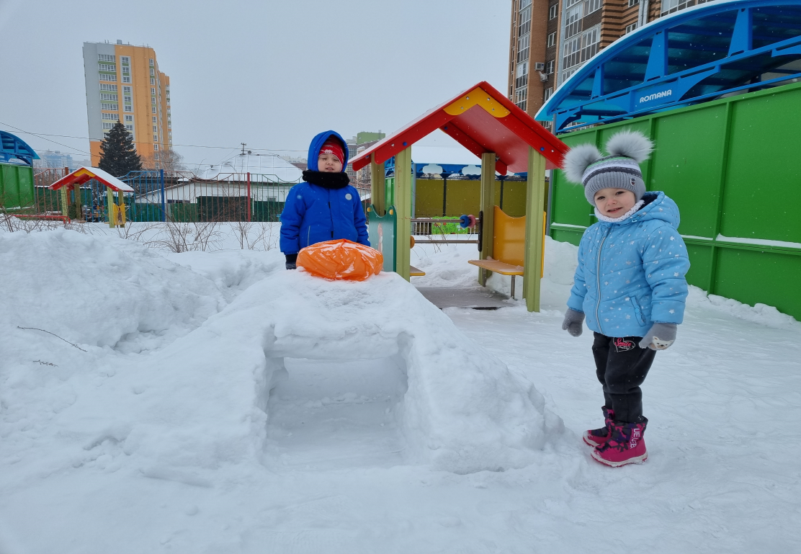
Тоннель построили из снега,
Работа сердцу дорога.
А ну давай ко мне ребята
Туда-сюда, туда-сюда.

Slide 5
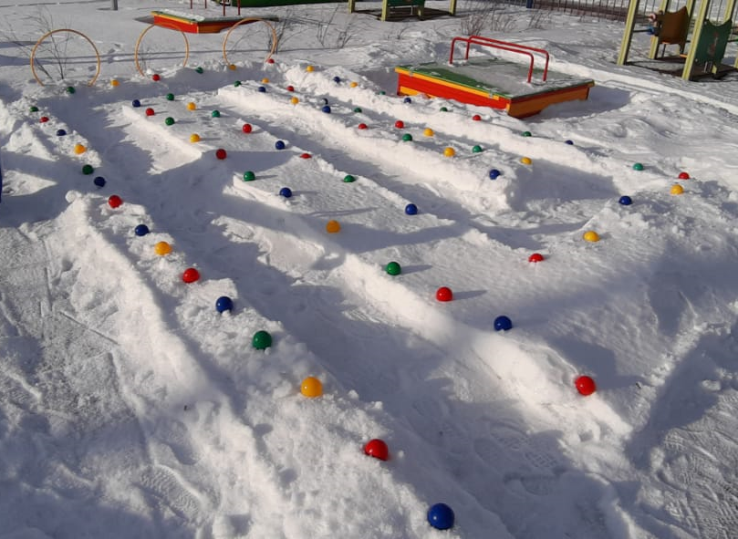
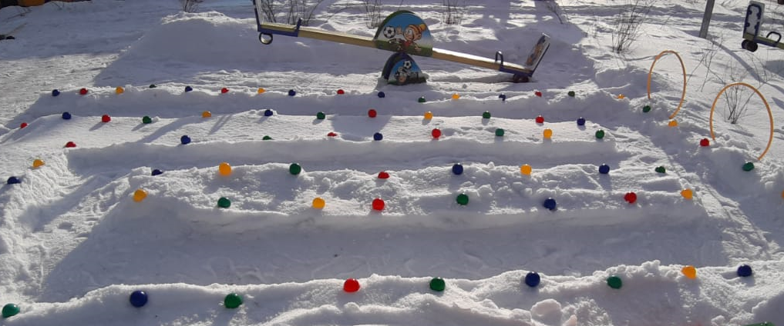
Здесь зима в снежки играла
Много снега накидала
Стены выросли высоки
Не найдем никак дороги.

Slide 6
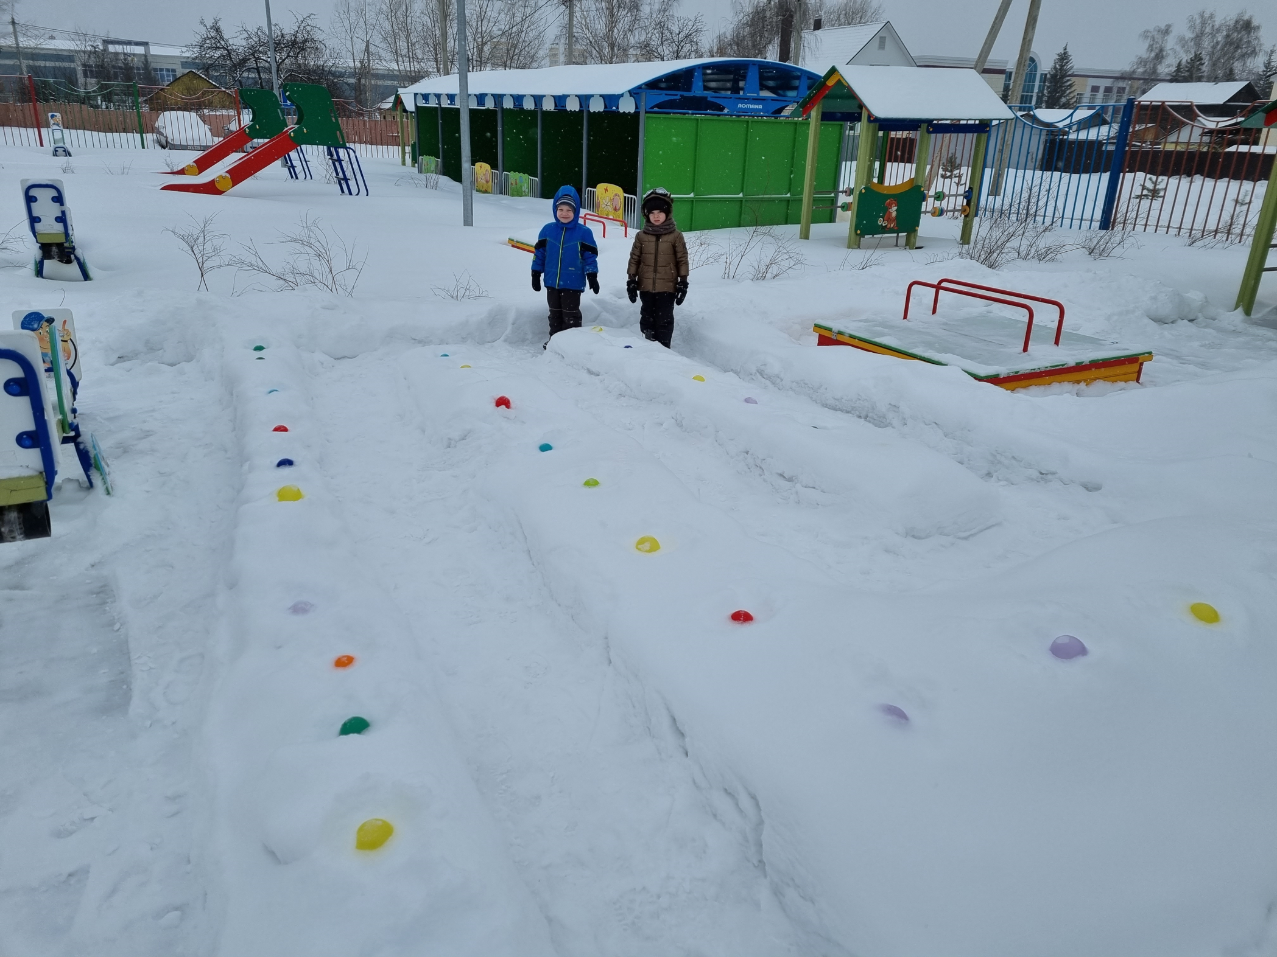

Slide 7
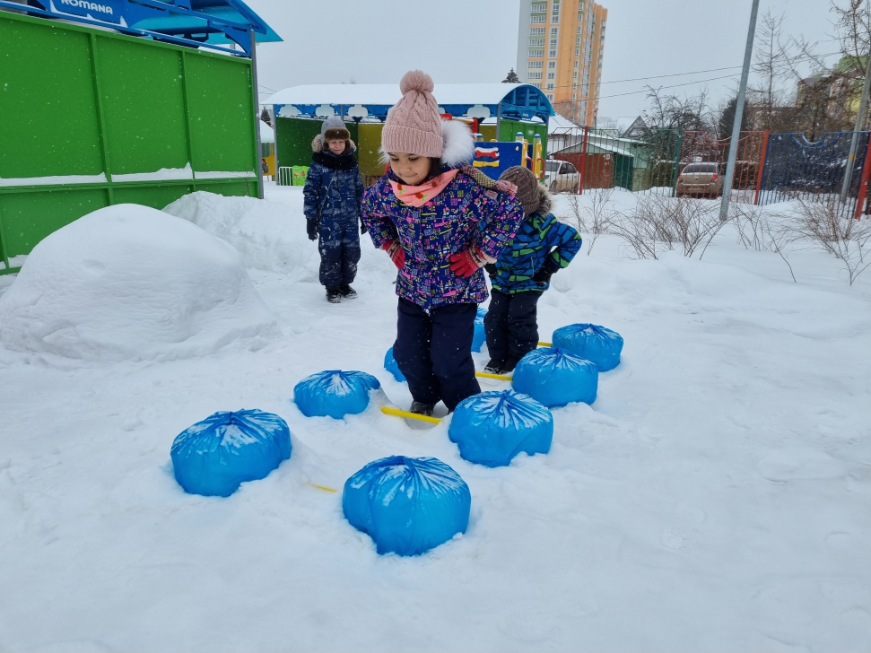
Спорт нам плечи расправляет,
Силу, ловкость нам дает.
Он нам мышцы развивает,
На рекорды нас зовет.

Slide 8
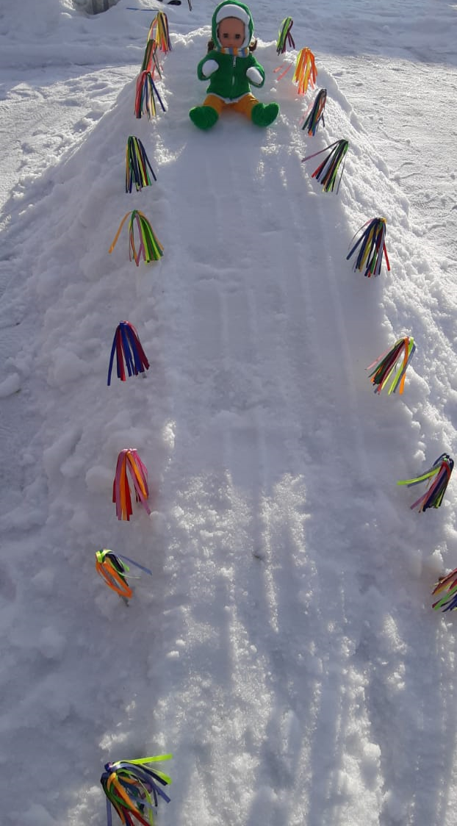
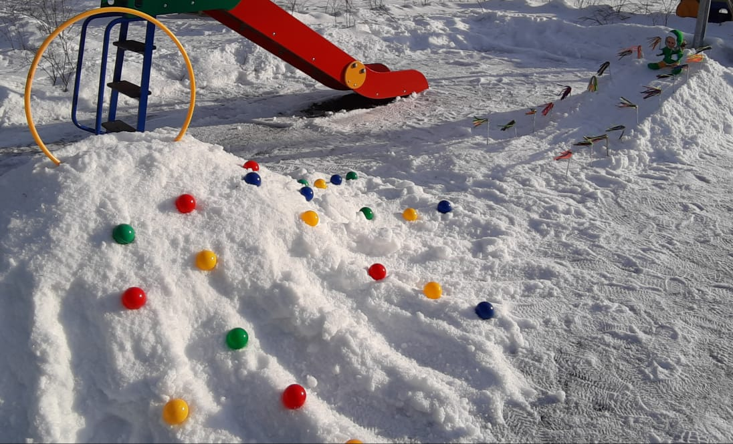
В тёплых куртках и ушанках
Веселее нет игры,
Чем на синеньких ледянках,
Как стрела, лететь с горы.

Slide 9
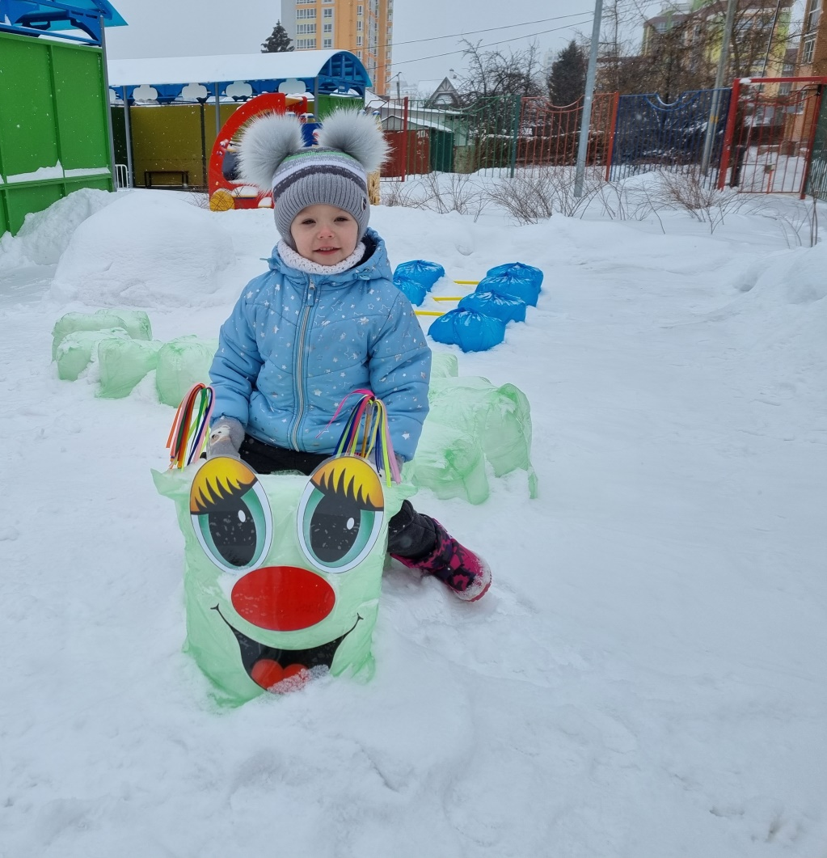
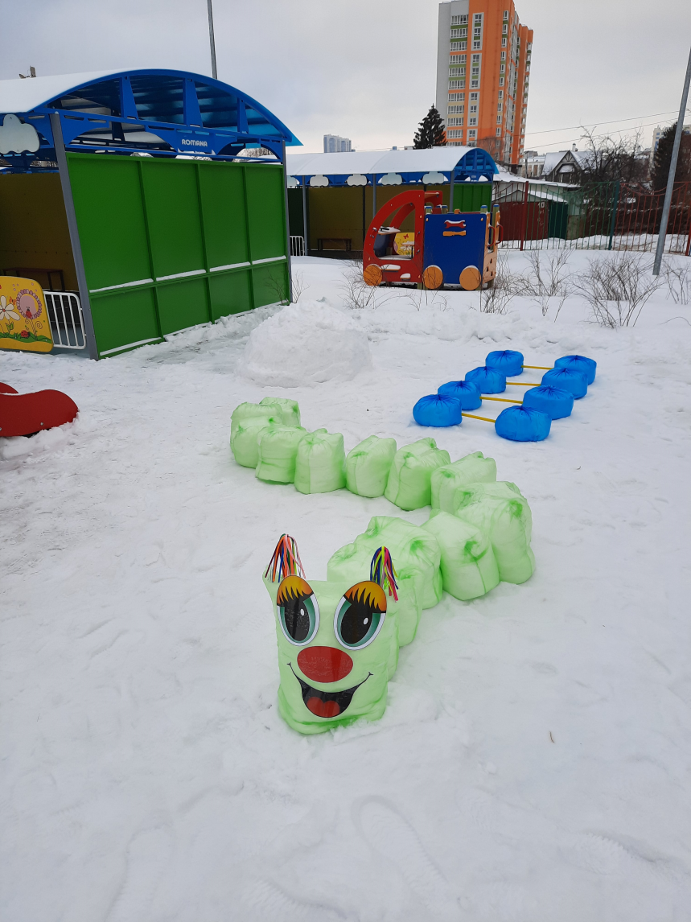
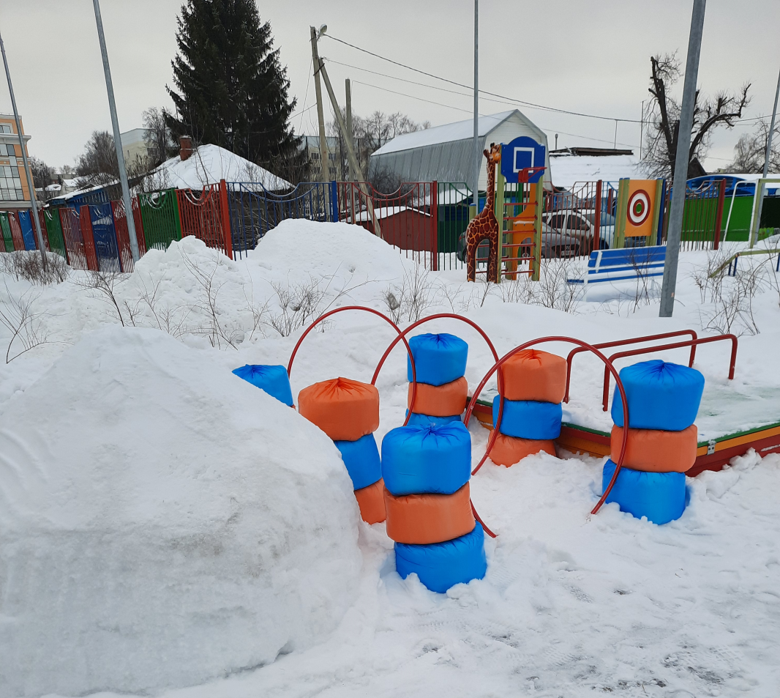

Slide 10
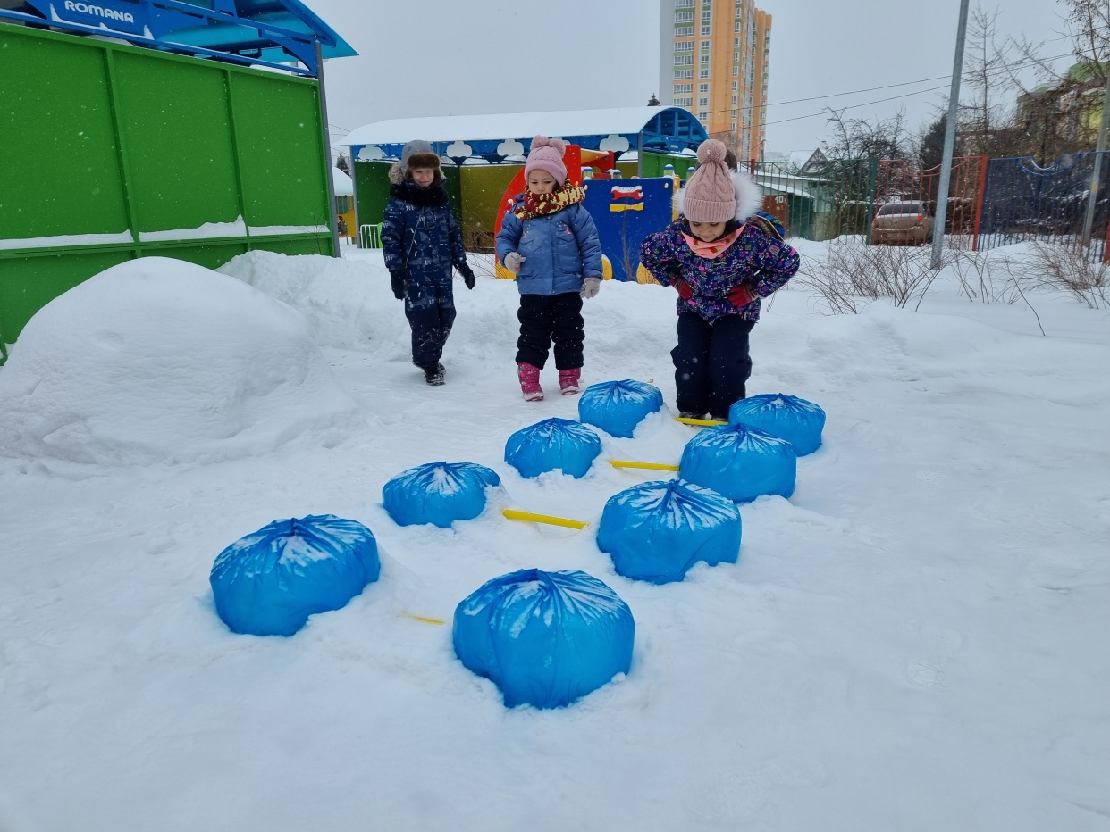
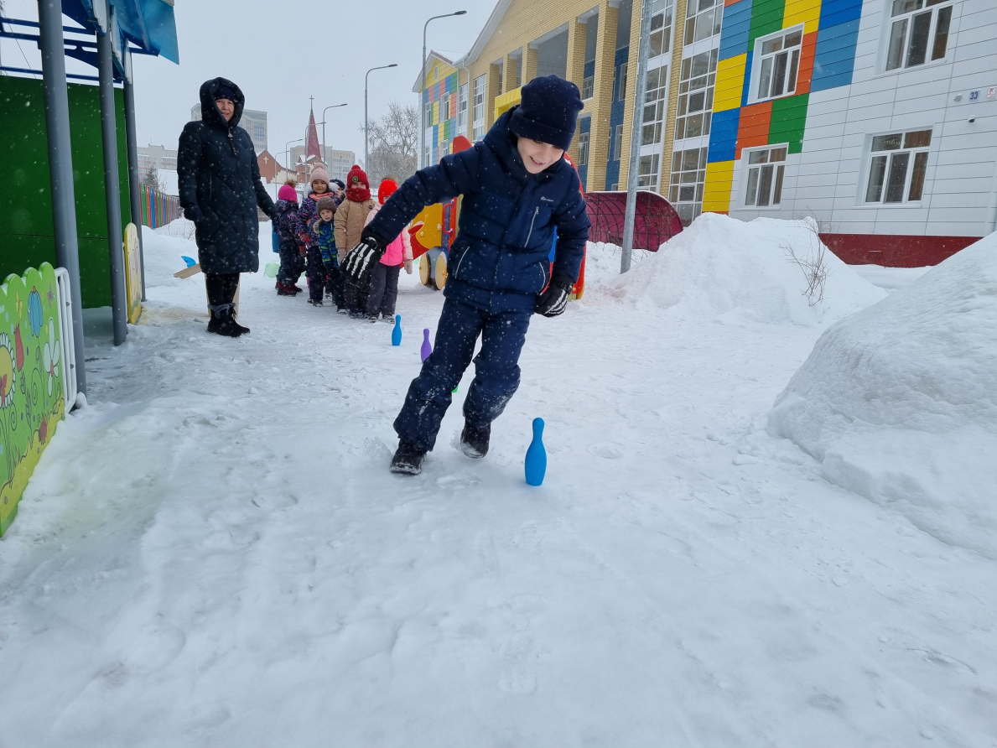

Slide 11
Приятных и безопасных прогулок!

